Slide 1

СОЗДАНИЕ ПРИЛОЖЕНИЯ «МОНИТОРИНГ ПОГОДЫ»
Кузьмин Артем Сергеевич
Студент ИС 1.20
Нефтеюганский политехнический колледж
Руководитель: Козырева В.В.

Slide 2

Актуальность
Актуальность данного проекта подтверждается тем, погодные приложения помогают нам принимать более обоснованные решения на работе, дома или в путешествиях, и снижать возможные риски для здоровья и безопасности. Например, приложения для мониторинга погоды могут предупреждать о неблагоприятных погодных условиях, таких как сильные дожди, снегопады или грозы, предоставлять информацию об уровне загрязнения воздуха, показывать температуру и влажность воздуха, а также обеспечивать прогнозы на долгосрочный период.

Slide 3
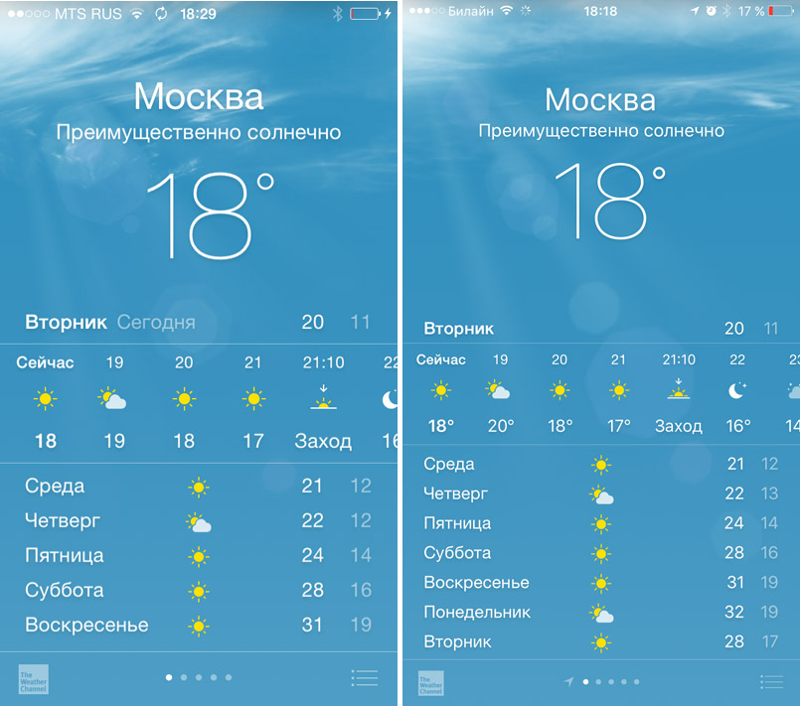
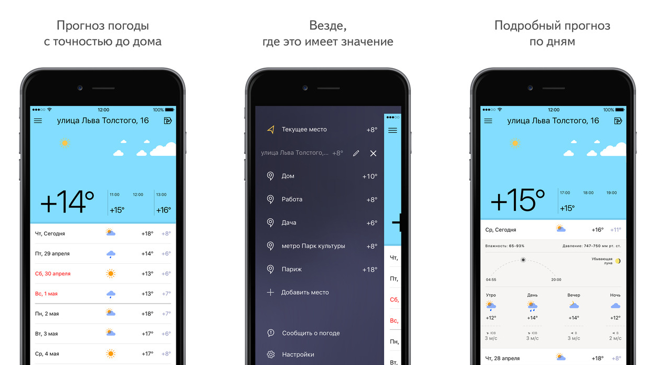
Содержание
Объект исследования: приложение для мониторинга прогноза погоды.
Предмет исследования: разработка приложения для мониторинга прогноза погоды с помощью HTML, CSS, JS.

Slide 4
Содержание
Цель: разработать приложение для мониторинга погоды, используя текстовый редактор Visual Studio Code с использование языка программирования JavaScript.
Задачи:
изучить соответствующие аналоги;
создать код приложения и интерфейсных компонентов на основе выбранных алгоритмов;
разработать интерфейс приложения;
протестировать программу с целью выявления ошибок.

Slide 5
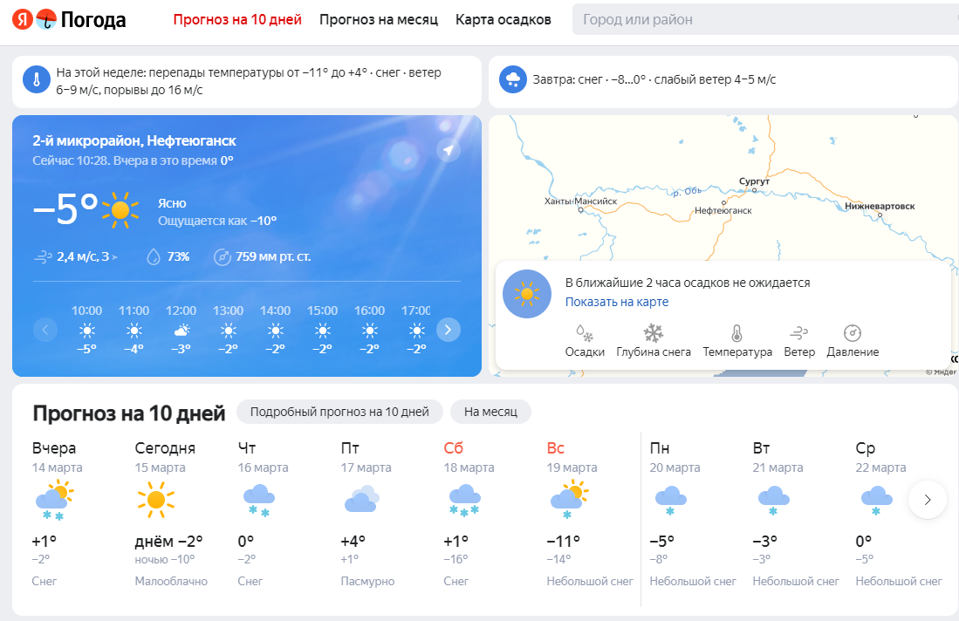
Описание предметной области и аналоги
Предметная область мониторинга прогноза погоды включает в себя сбор, обработку и анализ метеорологических данных с целью предоставления точной и надежной информации о погодных условиях в различных регионах мира.
Аналоги
1. Яндекс.Погода — это бесплатное приложение для пользователей в России, которые предоставляет прогноз погоды на ближайшие 10 дней, а также информацию о температуре, атмосферном давлении, скорости ветра и вероятности выпадения осадков. В основе сервиса — искусственный интеллект Meteum, который обрабатывает показания тысяч приборов на земле и в космосе.

Slide 6
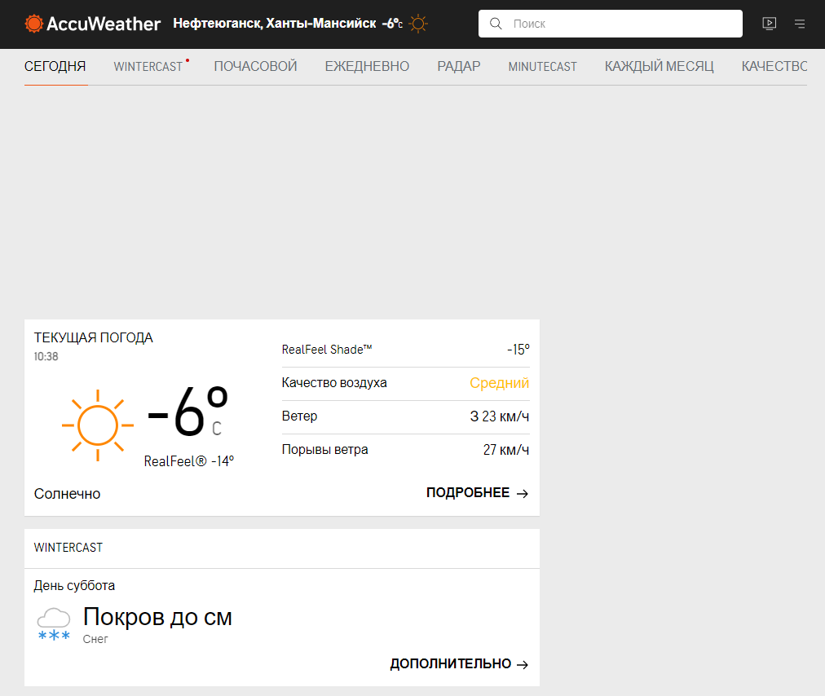
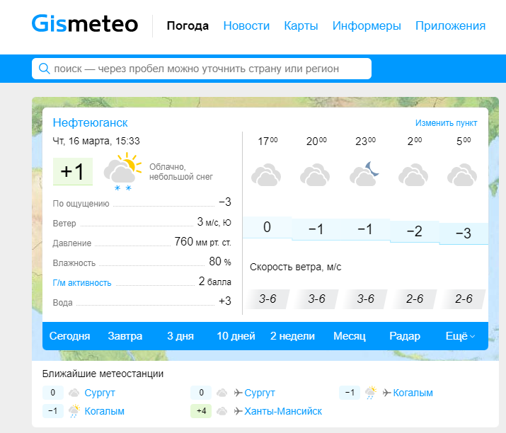
Обзор имеющихся аналогов
2. AccuWeather — это одно из наиболее популярных приложений для отслеживания погоды, которое может отображать еженедельные, ежедневные и ежечасные метеосводки. Каждый день более полутора миллиардов человек по всему миру полагаются на ресурс AccuWeather, который помогает им планировать свою жизнь, защищать бизнес и эффективно использовать время.
3. Gismeteo — это метеорологический ресурс, которым ежедневно пользуются миллионы людей по всему миру. При помощи сайта, мобильных приложений и виджетов можно за секунду узнать текущую погоду, а также получить прогноз температуры, осадков и других необходимых параметров в различных пунктах по всей Земле..

Slide 7
Обоснование необходимости разработки
Существует множество причин, почему приложения для мониторинга погоды являются необходимыми. Ниже перечислены некоторые из них:
Безопасность
Планирование
Экономия времени и денег
Помощь в уходе за здоровьем
Удобство
В целом, приложения для мониторинга погоды являются важным инструментом, который помогает людям принимать умные и информированные решения о своей жизни в зависимости от погодных условий.
Разработка своего приложения для мониторинга погоды может быть связана с желанием создать что-то уникальное, удобное и полезное для пользователей.

Slide 8
Выбор средства автоматизации
Данный проект был реализован в среде программирования Visual Studio Code с помощью языка JavaScript.
Visual Studio Code (VS Code) — текстовый редактор, разработанный Microsoft для Windows, Linux и macOS. Позиционируется как «лёгкий» редактор кода для кроссплатформенной разработки веб- и облачных приложений.
Плагины:
Live Server – позволяет вам видеть изменения кода, отраженные в браузере. Он запускает локальный сервер разработки с функцией перезагрузки в реальном времени как для статических, так и для динамических страниц. Каждый раз, когда вы сохраняете свой код, вы мгновенно видите изменения, отраженные в браузере.
Prettier – Code Formatter – самоуверенный форматировщик кода. Он обеспечивает согласованный стиль, анализируя ваш код и перепечатывая его с помощью собственных правил, учитывающих максимальную длину строки, при необходимости перенося код.

Slide 9
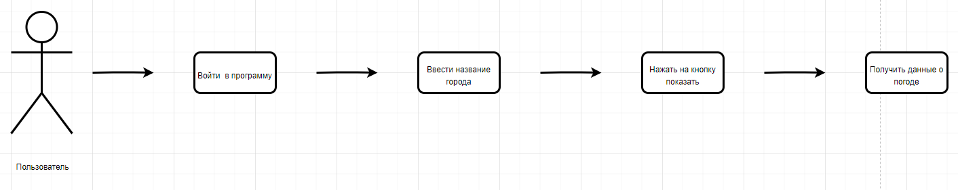
Требования к программе
Моя программа должна выполнять такие функции как:
Иметь простой и интуитивно понятный интерфейс, позволяющий быстро и легко получать информацию о погоде.
Принимать значения, введенные пользователем и после обрабатывать их.
Принимать данные из API сайтов.
Предоставлять актуальные и точные данные о погоде на текущий момент времени.

Slide 10
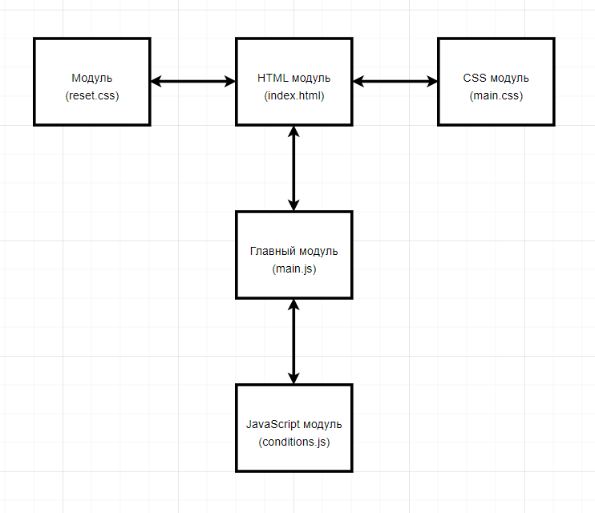
Проектирование программного продукта
При создании приложения «Мониторинг погоды» был использован следующий прием – модульное программирование.

Slide 11
Текст программы с описанием
Программный продукт «Мониторинг погоды» выводит данные о погоде с сайта OpenWeather в соответствии с местоположением пользователя.
В своей программе я использовал:
Язык программирования JavaScript
Язык разметки HTML
Язык стилей CSS
Текстовый редактор – Visual Studio Code
Плагины:
Live Server
Prettier – Code Formatter
Размер - 18,7 МБ (19 650 091 байт)
На диске - 18,7 МБ (19 685 376 байт)
Вставляем API ключ, который будет выводить нам информацию о погоде с сайта OpenWeather
const apiKey = 'e9a5d3b74bf84418b11193028231901';
Функция удаления предыдущей карточки, после нового запроса прогноза погоды.
function removeCard() {
const prevCard = document.querySelector('.card');
if (prevCard) prevCard.remove();
}

Slide 12
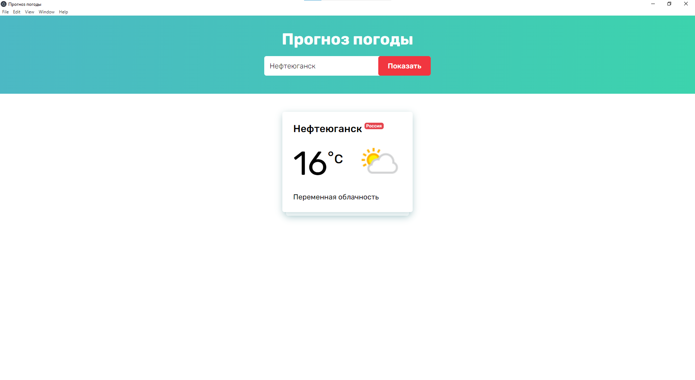
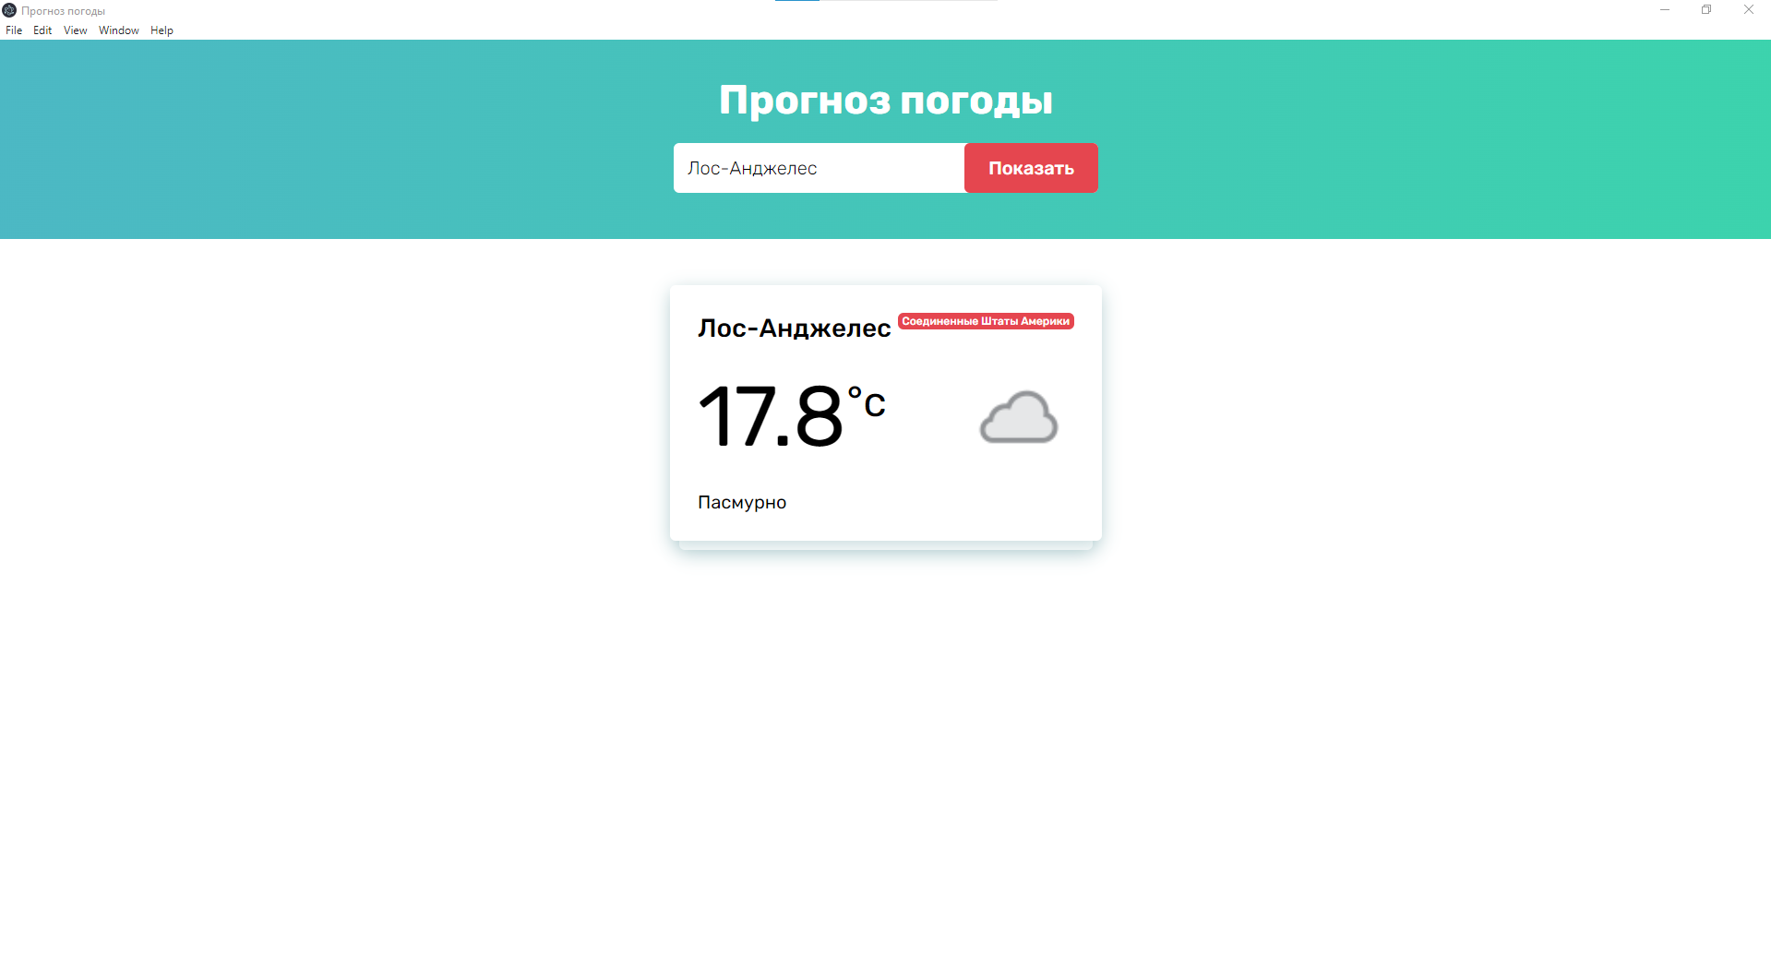
Интерфейс программы

Slide 13
Тестирование и отладка
Функциональное тестирование. Проверка корректности работы каждой функции приложения и достижения ожидаемого результата. Например, тестирование определения текущей погоды.
Проверка корректности ввода данных: при запуске приложения пользователь должен ввести желаемый город для получения информации о погоде.
Проверка вывода результата: приложение должно корректно вывести данные о погоде введенного населенного пункта.
Проверка обработки ошибок: приложение должно корректно обрабатывать ошибки, например, если пользователь вводит некорректный населенный пункт. Необходимо проверить, что приложение выводит сообщение об ошибке.
Проверка отладки: приложение должно быть отлажено перед выпуском, чтобы гарантировать его корректную работу. Необходимо провести тестирование на разных устройствах и в разных условиях, чтобы выявить и исправить все возможные ошибки и проблемы.

Slide 14
Заключение
Выводы проделанной мной работы:
Был проведен анализ приложений, имеющихся в общем доступе и соответствующих тематике погодных приложений.
Я сделал приложение, которое реализует следующие функции:
Имеет простой и интуитивно понятный интерфейс, позволяющий быстро и легко получать информацию о погоде.
Принимает значения, введенные пользователем и после обрабатывает их.
Принимает данные из API сайтов.
Предоставляет актуальные и точные данные о погоде на текущий момент времени.

Slide 15

СОЗДАНИЕ ПРИЛОЖЕНИЯ «МОНИТОРИНГ ПОГОДЫ»

